Slide 1
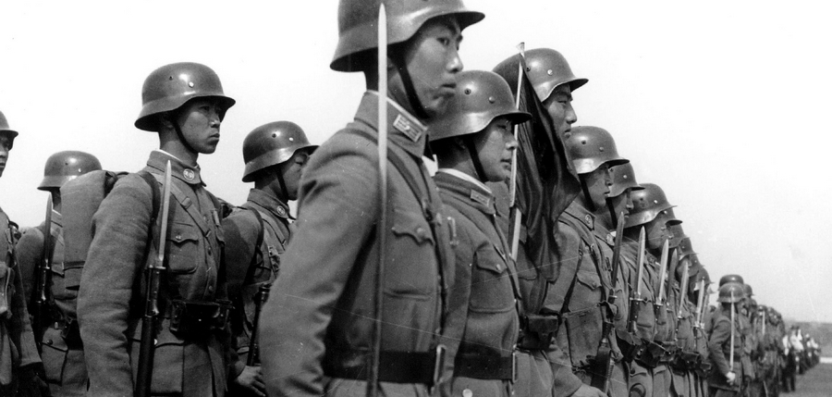
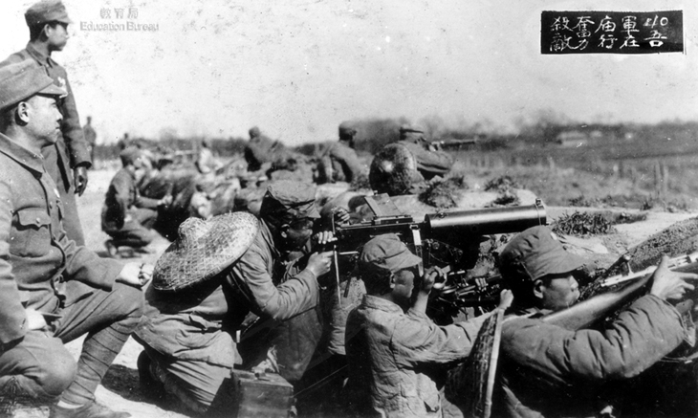
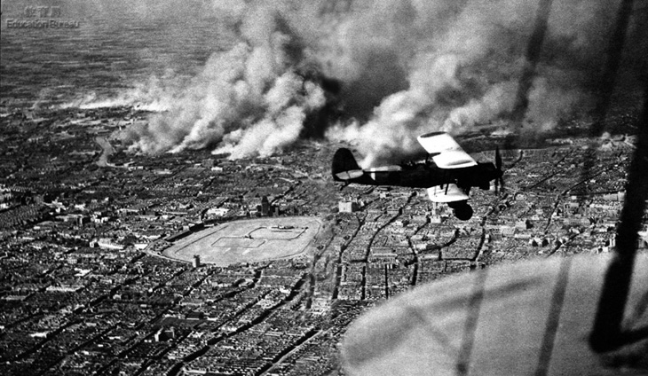
「抗日戰爭」
小學常識科
學習範疇五─ 國民身份認同與中華文化

Slide 2
教師注意事項：
教師教授抗日戰爭歷史時，宜以「銘記歷史、珍愛和平」的原則，讓學生全面認識史實，毋忘國耻，了解日本侵華的由來、戰爭對中國造成的禍害，以及中國人民團結對抗日本侵略的艱辛歷程，冒着生命危險奮力抵抗侵略，最終取得了勝利。正因近代中國飽受外侮侵凌之苦，經歷了艱苦卓絕的抗戰才能獲取和平，讓學生體會到國家的和平穩定實在來之不易，培養學生對國家民族的認同感、歸屬感和責任感，以及拋棄仇恨、珍惜和平的道德價值。

Slide 3

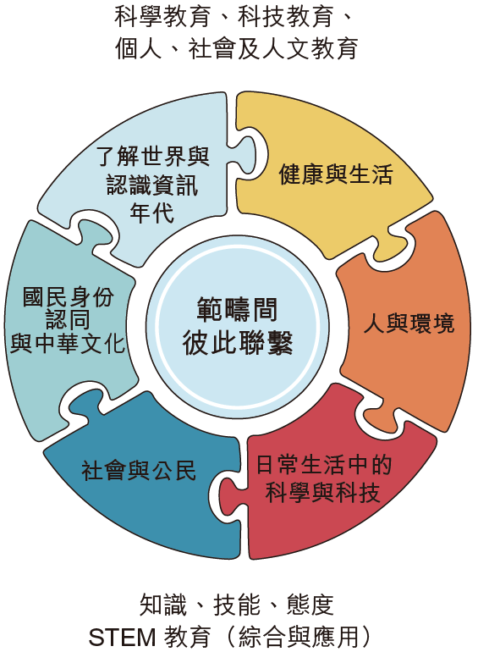
相關的課程宗旨、學習目標和學習重點
課程宗旨
學習目標
學習重點
學習範疇五：國民身份認同與中華文化
讓學生培養對國民身份的認同感，並致力貢獻國家和世界
我們期望學生能關心家人、社會、國家以至整個世界，從而明白自己在這些環境中所擔當的角色和應履行的責任，尊重法治精神，為共同福祉努力
中國歷史上重要的朝代及時序
一些對今日社會有重要影響的歷史事件（例如：鴉片戰爭、辛亥革命、抗日戰爭、中華人民共和國的成立、《中英聯合聲明》的簽署、香港特別行政區的成立 )
第二學習階段的核心學習元素
知識和理解 | 技能 | 價值觀和態度
了解重要的歷史人物和事件對國家的影響 認識香港的發展及國家歷史與文化 認識中國歷史上重要的朝代及時序 | 探討歷史人物與事件對國家發展的影響 運用不同的資料，從多角度了解昔日與現今發生的事件 | 培養對民族和國家的歸屬感及責任感 表現對國家過去、現在和將來發展的關注 培養尊重歷史證據的研習態度 以開放態度接納不同觀點， 從多角度分析事件及人物 對了解中國歷史及中華文化表現興趣

Slide 4
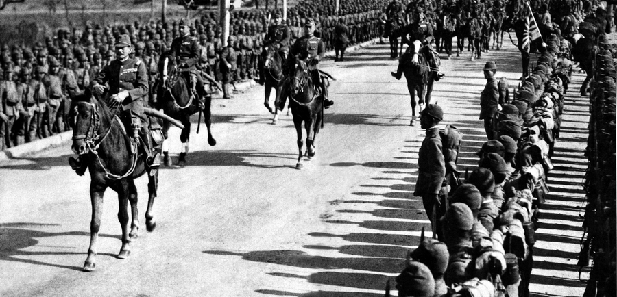
抗日戰爭

Slide 5

歷史背景
1930年代初，日本軍國主義抬頭，積極對外擴張，中國是日本的主要侵略目標。1931年9月，發生「九一八事變」導致東北淪陷。1937年7月7日，日本發動「七七盧溝橋事變」，中國抗日戰爭全面開展。
知多一點點
軍國主義︰強調國家須保持強大軍事力量，透過侵略別人獲取利益。

Slide 6

抗戰前中日軍力對比
(資料來源︰侵華日軍南京大屠殺遇難同胞紀念館 –南京大屠殺史實展)
 | 中國 | 日本
人口 | 約4億6000萬 | 約1億
陸軍 | 210萬* | 38萬
海軍 | 5.9萬噸排水量, 66艘 | 190萬噸排水量, 200多艘
空軍 | 305架 | 2,700架
*中國軍隊所擁有的各類槍炮、馬匹等裝備均比日本軍隊少很多。
思考區︰看看這些數據，你能想像當時抗戰有多艱難嗎？

Slide 7
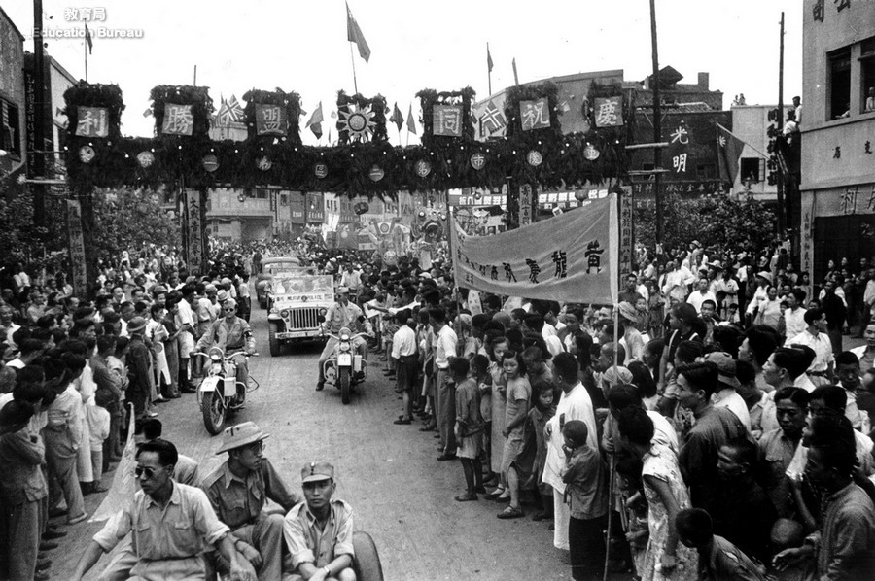
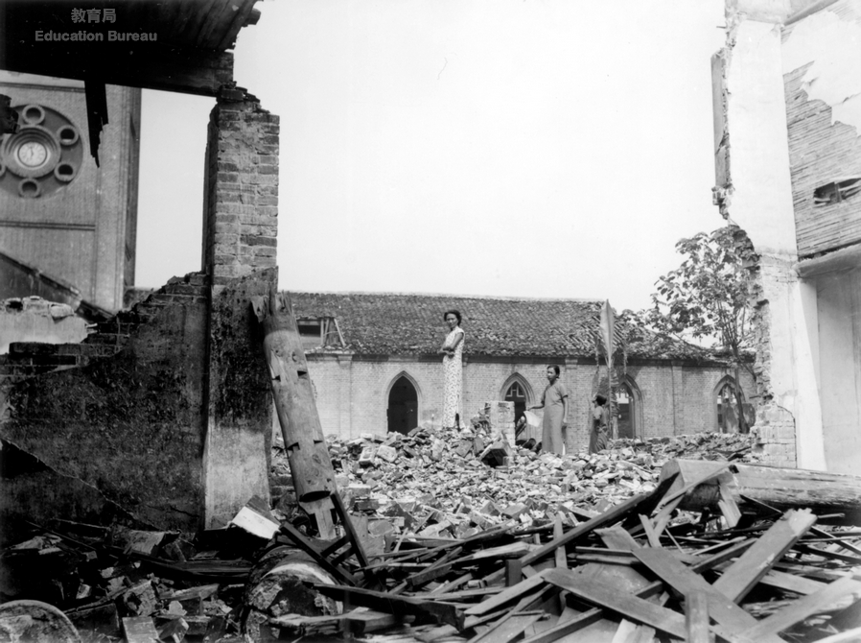
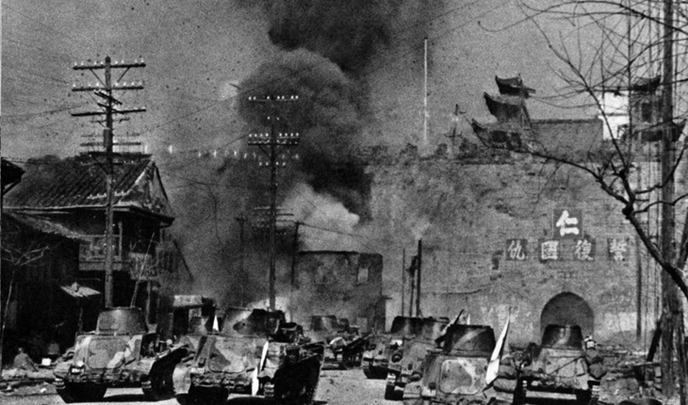
「抗日戰爭」部分重要事件

Slide 8
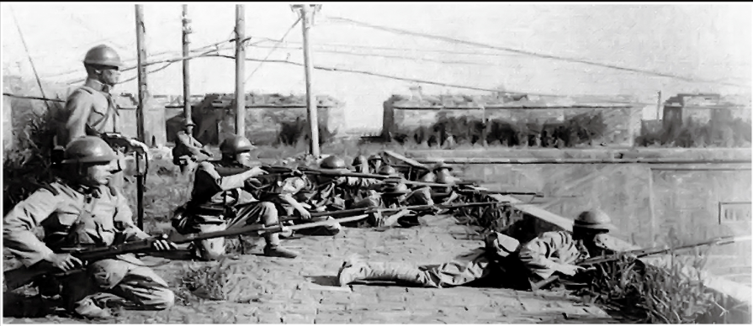
九一八事變
1931年9月18日，日軍在瀋陽炸毀了南滿鐵路的一段，誣稱鐵路被中國破壞，藉此出兵中國東北，史稱「九一八事變」，及後東北淪陷。九一八事變成為中國人民抗日戰爭的起點。
侵略瀋陽的日本軍人

Slide 9
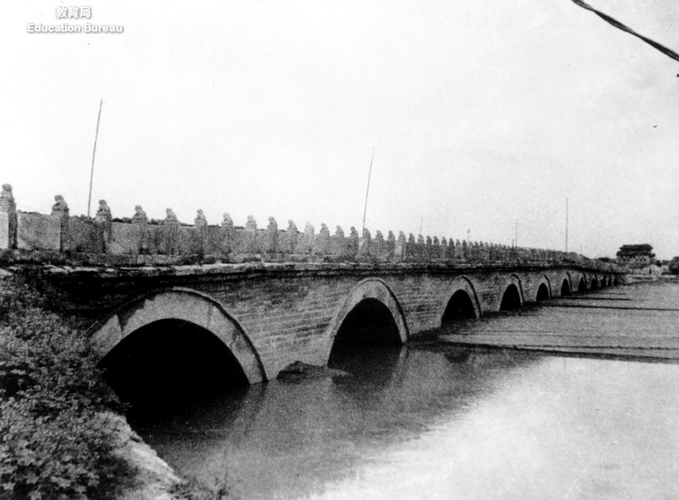
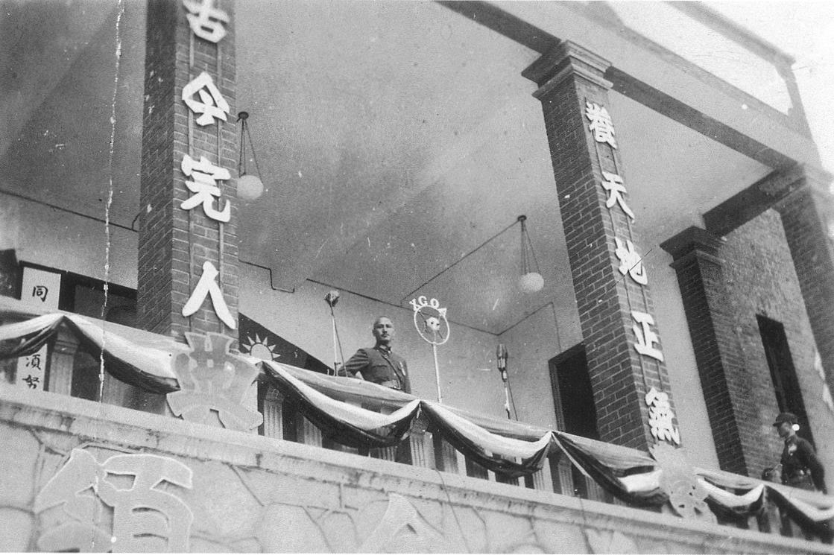
七七事變
1937 年 7 月 7 日，日軍在盧溝橋附近進行軍事演習。晚上，藉口一名日軍失蹤，要進入城內搜查。中國駐軍拒絕，日軍向中國軍隊開槍，中國駐軍還擊，史稱「七七事變」（又稱「盧溝橋事變」）。
我們只有犧牲到底，
抗戰到底，
唯有犧牲到底的決心，
才能搏得最後的勝利！
盧溝橋
1937年7月17日，蔣介石發表廬山宣言，宣佈全面抗戰。

Slide 10
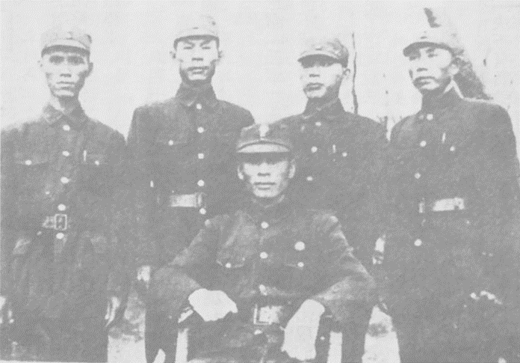
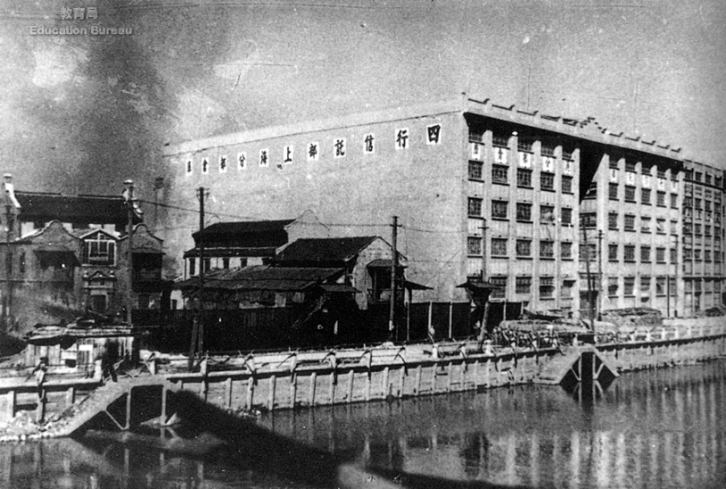
抗日英雄 — 謝晉元團長與「800壯士」
你看那八百壯士孤軍奮守東戰場
四方都是炮火，四方都是豺狼。
寧願死，不退讓
寧願死，不投降
《歌八百壯士》
謝晉元﹙中﹚
1937年10月，中國中路軍主力從上海閘北退守蘇州河南岸，謝晉元團長率領「800壯士」孤軍死守四行倉庫，成功掩護大軍撤走，擊退日軍多次進攻。
四行倉庫
思考區︰為什麼謝晉元團長與部下要留守四行倉庫？謝晉元團長有哪些令人敬佩的精神？

Slide 11
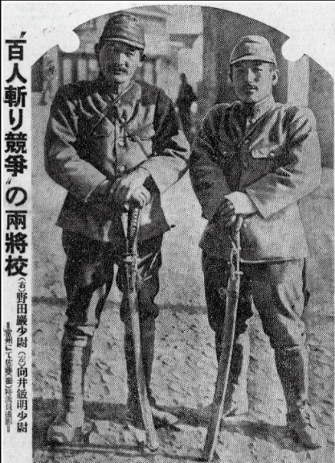
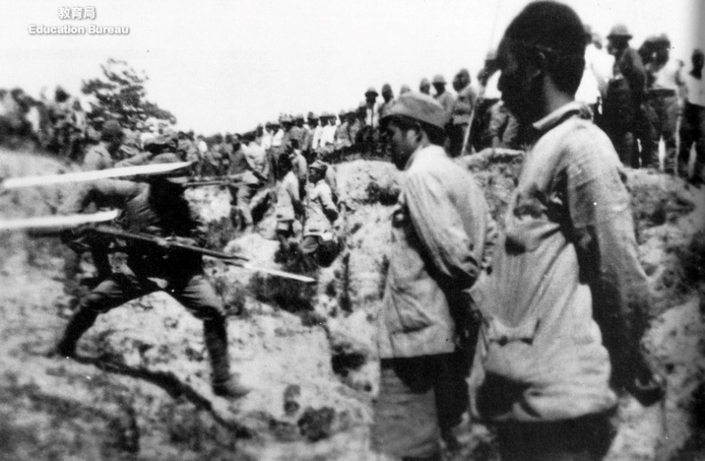

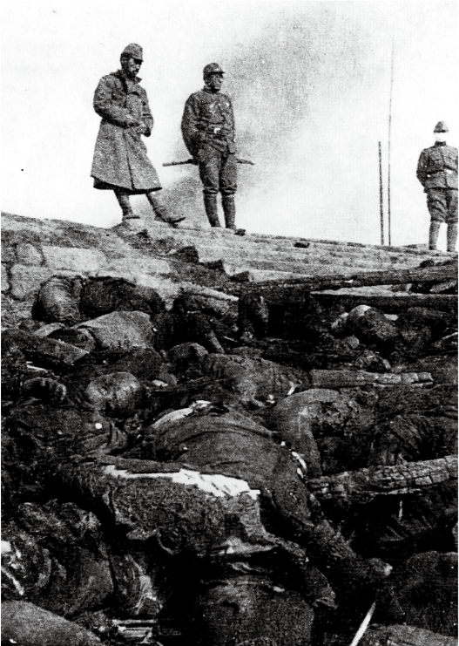
南京大屠殺 — 悲痛的歷史
1937年12月，日軍攻陷南京城，繼而進行大屠殺，殺死手無寸鐵的中國居民和放下武器的士兵達30萬人以上。

Slide 12
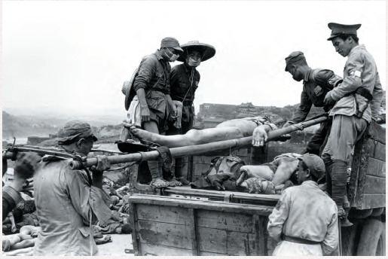
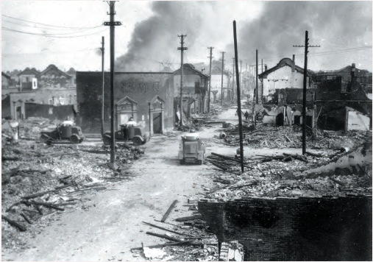
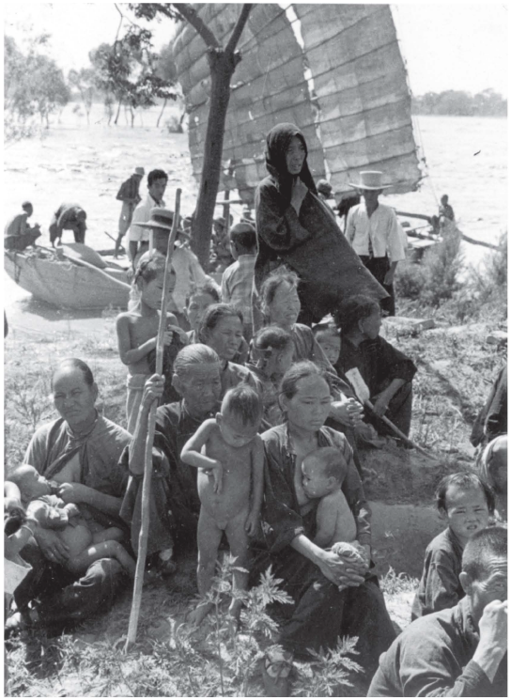
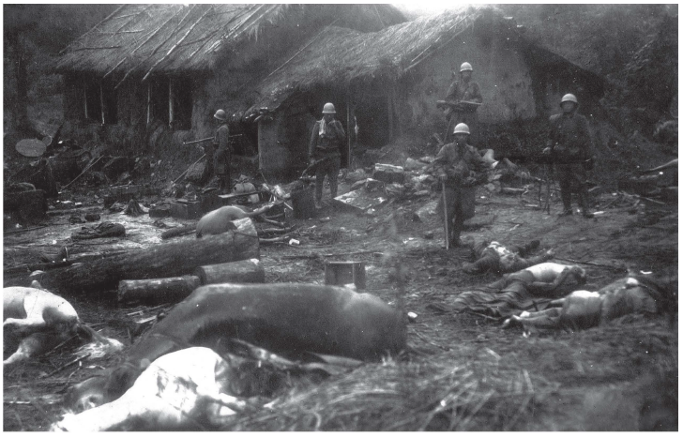
戰爭的殘酷
無辜百姓的家園被日軍佔據，無家可歸。
未能逃避戰火的中國民眾，不幸喪生。
日軍蹂躪過後，城市頓成廢墟。
民眾流離失所
平民傷亡
大規模破壞

Slide 13
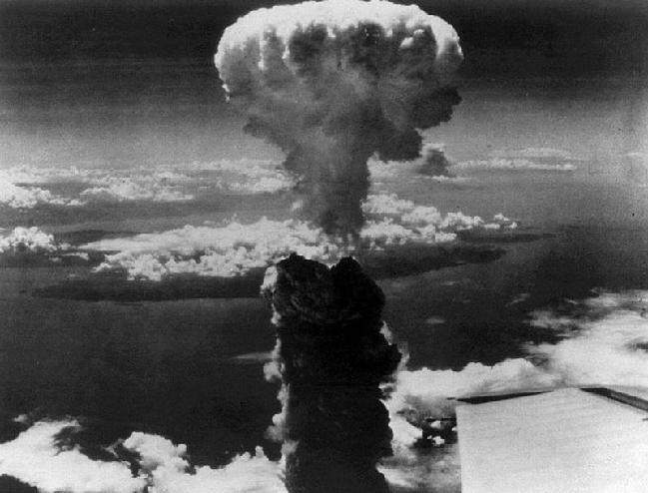
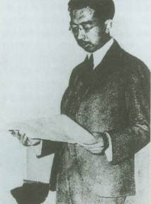
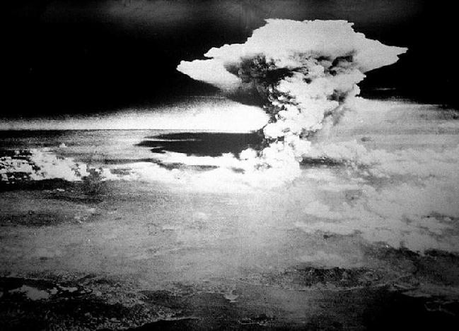
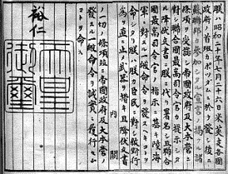
日本投降
1945年8月15日，
日皇裕仁宣佈無條件投降。
1945年8月6日和9日，美國先後在日本的廣島和長崎投下原子彈。

Slide 14
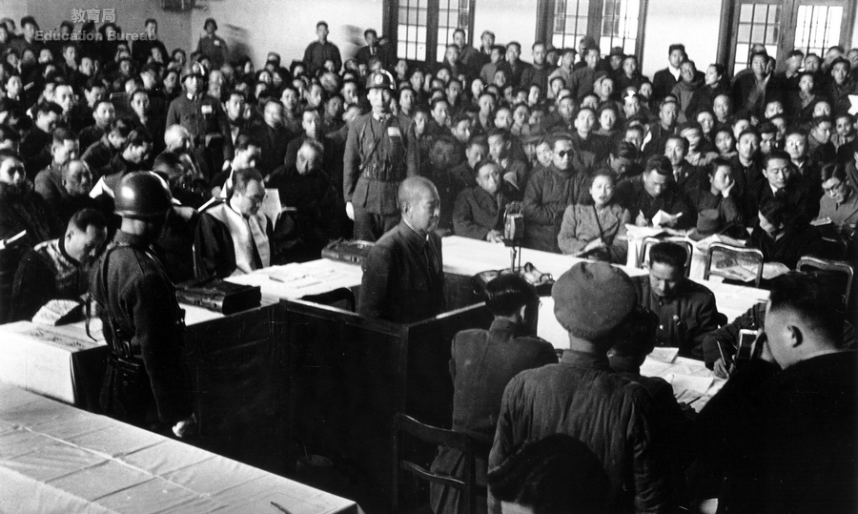
抗戰結果
中國收復被日軍所侵佔的領土
廢除各項不平等條約
中國的國際地位提高﹙成為聯合國五個常任理事國之一﹚

Slide 15
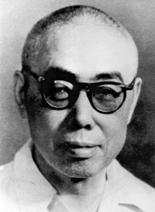
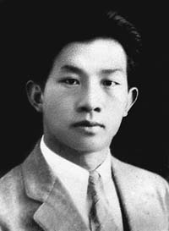
聶耳、田漢與《義勇軍進行曲》
起來！不願做奴隸的人們！
把我們的血肉，築成我們新的長城！
《義勇軍進行曲》
田漢
聶耳
思考區︰
1) 你知道國歌與「抗日戰爭」有什麼關係嗎？
中華人民共和國國歌為《義勇軍進行曲》。《義勇軍進行曲》原是抗日救國為主題的電影《風雲兒女》(1935)的主題曲，由劇作家田漢作詞，音樂家聶耳作曲。抗戰期間，民間興起以不同方式宣揚共赴國難、抗日救國的訊息。其中，田漢和聶耳創作的《義勇軍進行曲》，節奏鮮明，曲調高昂，雄壯有力，表現了中華民族勇往直前、不屈不撓的戰鬥精神。
2) 除了參軍外，當時民眾還以甚麼方式參與抗戰？

Slide 16
當時民眾以不同方式為抵抗日本侵略出力
縫衣隊
醫療隊
生產建設
醫療工作
洗衣隊
看護隊
救護隊
兒童保護工作
辦報
宣傳
出版刊物
義教
難童教養所
抗日歌曲
抗日舞台劇

Slide 17
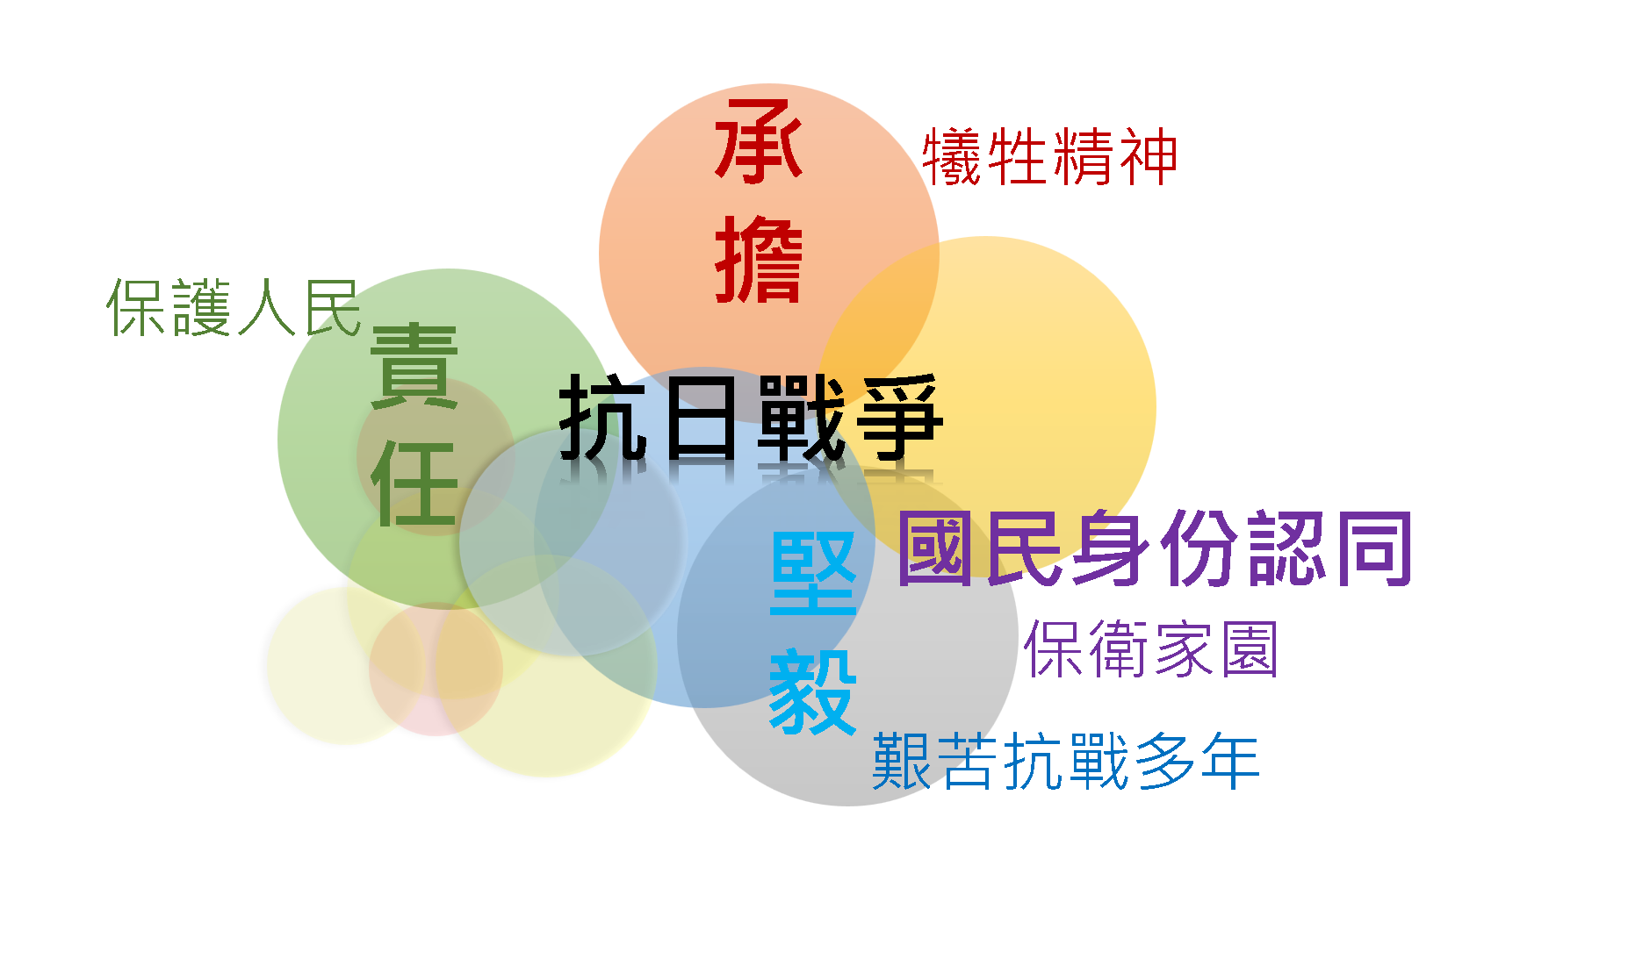
思考區︰抗戰時期的同胞如何展現以下的價值觀？

Slide 18
高小適用的學與教資源
虛擬博物館
侵華日軍南京大屠殺遇難同胞紀念館 –南京大屠殺史實展﹕
http://www.19371213.com.cn/exhibition/njdtsssz/
相關的全方位學習活動
香港歷史博物館常設展覽「日佔時期」:
https://www.lcsd.gov.hk/CE/Museum/History/zh_TW/web/mh/exhibition/gallery07.html

Slide 19
教師參考
教育局課程發展處
「中國歷史科：香港發展錄像專輯」
第5輯 抗日戰爭與日治香港
https://www.edb.gov.hk/tc/curriculum-development/kla/pshe/references-and-resources/chinese-history/hk-development-video.html
《抗戰勝利七十周年圖片集︰徐宗懋藏品選》
https://www.edb.gov.hk/tc/curriculum-development/kla/pshe/references-and-resources/chinese-history/70th_victory_album.html

Slide 20
結語
「抗日戰爭」是每個中國人都不能忘記的歷史，我們希望學生能謹記戰爭是殘酷和可怕的，學會珍惜得來不易的和平；並且從當時人民艱苦抗戰的事跡出發，學習承擔精神、堅毅、責任感等價值觀，感受家國情懷，以裝備自己，貢獻國家。

